Slide 1
AZ-400.00 Module 8: Implementing Continuous Integration with GitHub Actions

Slide 2
Lesson 01: Module overview

Slide 3
Module overview
Lesson 4: Securing secrets for GitHub Actions
Lesson 1: Module overview
Lesson 2: GitHub Actions
Lesson 5: Lab
Lesson 3: Continuous integration with GitHub Actions
Lesson 6: Module review and takeaways

Slide 4
Learning objectives
After completing this module, students will be able to:
Crie e trabalhe com ações e fluxos de trabalho do GitHub
Implementar integração contínua com ações GitHub

Slide 5
Lesson 02: GitHub Actions

Slide 6
What are actions?
Automations within the GitHub environment
Often used to build CI/CD implementations
Based on YAML files living within GitHub repositories
Executed on GitHub or self-hosted runners
Large number of existing actions in the GitHub Marketplace

Slide 7
Actions flow
Events
Events trigger workflows:
- Schedule, code, etc.
Workflows contain jobs:
- Pode conter múltiplos
Jobs use actions:
- Configurado em etapas
Trigger
Workflows
Contain
Jobs
Use
Actions

Slide 8
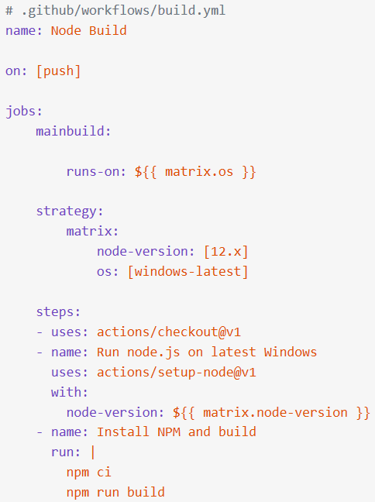
Workflows
Defina a automação necessária :
Events, Jobs
Written in YAML
Stored in .github/workflows
Starter workflows available

Slide 9
Standard workflow syntax elements
Name: o nome do fluxo de trabalho (opcional, mas recomendado)
On: o evento que aciona o fluxo de trabalho
Jobs: a lista de trabalhos a serem executados
Runs-on: o corredor alvo
Steps: a lista de etapas para executar
Uses: uma ação predefinida para recuperar
Run: fala para o job para executar o comando runner

Slide 10
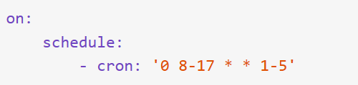


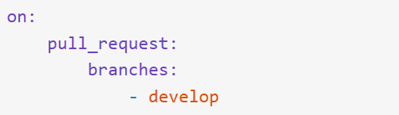

Events
Defined by the on clause
Scheduled events
Code events
Manual events
Webhook events
External events

Slide 11
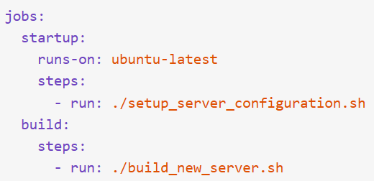
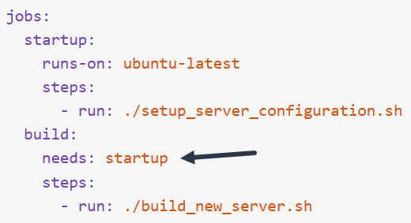
Jobs
Os fluxos de trabalho contêm um ou mais trabalhos. Os trabalhos contêm um conjunto de etapas a serem executadas em ordem.
Os trabalhos são executados em paralelo por padrão, mas podem ser configurados com dependências.

Slide 12
Runners
Job steps execute on runners:
Shell scripts
Actions
For JavaScript code, Node.js hosted runners:
Windows
MacOS
Linux
For other languages or options:
Docker containers on Linux
Self-hosted – but do not use for public repos

Slide 13
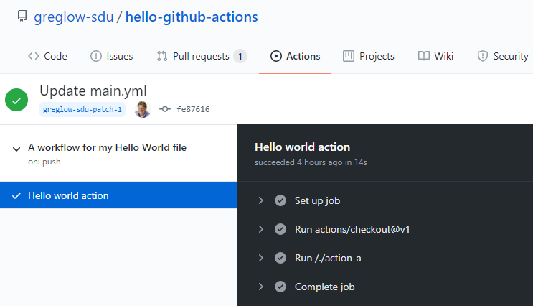
Console output from actions
A saída do console de ações está disponível diretamente na IU do GitHub

Slide 14


Release management for actions
Liberações específicas de ações podem ser solicitadas :
Using tags
Using branches
Using SHA hashes

Slide 15
Testing an action
DEMO

Slide 16

Lesson 03: Continuous integration with GitHub Actions

Slide 17
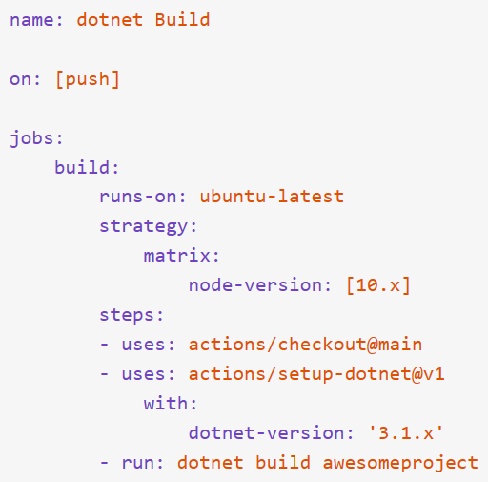
Continuous integration with actions
Example workflow shown:
executa quando o código é empurrado
roda no ubuntu mais recente
usa Node.js versão 10
Steps:
verifique o código
configurar dotnet
construir o projeto

Slide 18
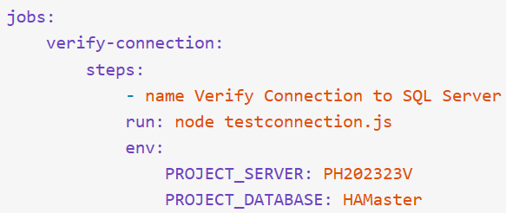
Environment variables
CI fluxos de trabalho geralmente precisam de variáveis de ambiente
GitHub default variables (GITHUB_ prefix)
Custom variables

Slide 19
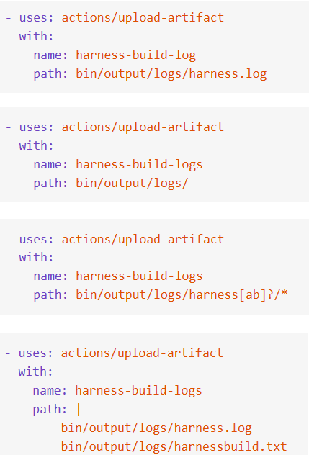
Passing artifacts between jobs
CI os fluxos de trabalho precisam ser capazes de transmitir artefatos entre tarefas. Ações padrão:
upload-artifact
download-artifact
Can configure retention

Slide 20


Workflow badges
Mostra o status de um fluxo de trabalho em um repositório
Normalmente adicionado ao README.md
Pode ser específico do ramo
Adicionado por meio de URLs https://github.com/accountname/repositoryname/workflows/workflowname/badge.svg
Spaces in names must be encoded as %20

Slide 21
Best practices for creating actions
Crie ações encadeadas - evite ações monolíticas
Modifique suas ações como outro código
fornecer um rótulo mais recente
Adicione a documentação apropriada: como README.md
Adicionar detalhes action.yml metadata
Considere contribuir para o mercado

Slide 22
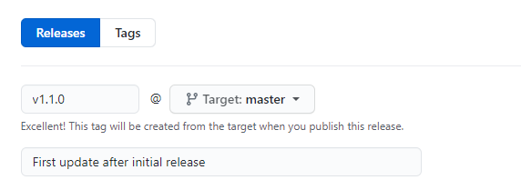
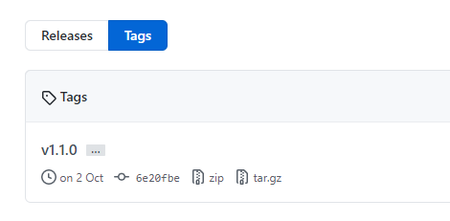
Marking releases with Git tags
Versões são baseadas em tags Git
Marque um ponto específico no histórico do repositório
As tags são visualizadas no histórico do repositório

Slide 23
Lesson 04: Securing secrets for GitHub Actions

Slide 24
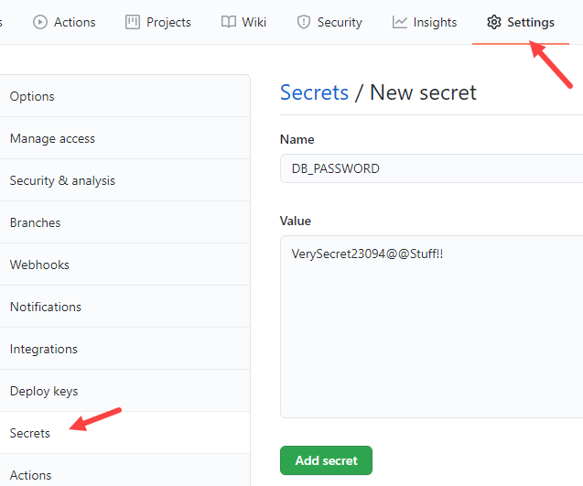
Creating encrypted secrets
Variável de ambiente semelhante, mas criptografada
Criado em nível de repositório ou organização
Criado / atribuído na IU do GitHub

Slide 25
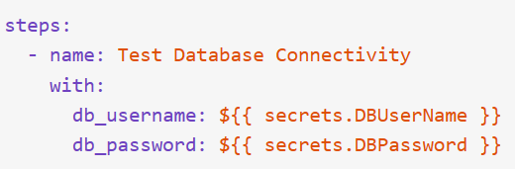
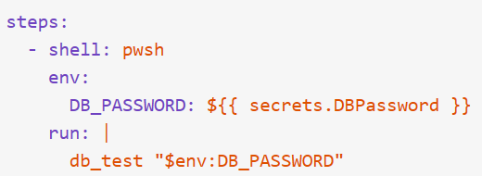
Using secrets in a workflow
Os segredos não são passados automaticamente para os corredores
Podem ser passados como entradas ou como variáveis de ambiente
Evite passar segredos em argumentos de linha de comando

Slide 26
Lesson 05: Lab

Slide 27
Implementing GitHub Actions by using DevOps Starter
Lab overview:
In this lab, you will learn how to implement a GitHub Action workflow that deploys an Azure web app by using DevOps Starter.
Objectives:
Implement a GitHub Action workflow by using DevOps Starter
Explain the basic characteristics of GitHub Action workflows
Duration:
Notes:
The labs are updated on a regular basis. For the latest information please visit:
https://microsoftlearning.github.io/AZ400-DesigningandImplementingMicrosoftDevOpsSolutions/

Slide 28
Lesson 06: Module review and takeaways

Slide 29
What did you learn?
Create and work with GitHub Actions and workflows
Implement Continuous Integration with GitHub Actions

Slide 30
Module review questions
1
True or False: Self-hosted runners should be used with public repos.
2
Database passwords that are needed in a CI pipeline should be stored where?
3
The metadata for an action is held in which file?
4
How can the status of a workflow be shown in a repository ?
Notes:
Q1 Answer: False – they should never be used with public repos
Q2 Answer: Encrypted Secrets
Q3 Answer: action.yml
Q4 Answer: Using Badges

